Slide 1

Ons Bedrijf -4

Slide 2
Planning
8-1: bespreken taak 3, maken taak 4
10-1: werken aan taak 4
15-1: taak 4 inleveren.
17-1: taak 5 inleveren.
22-1: presenteren

Slide 3
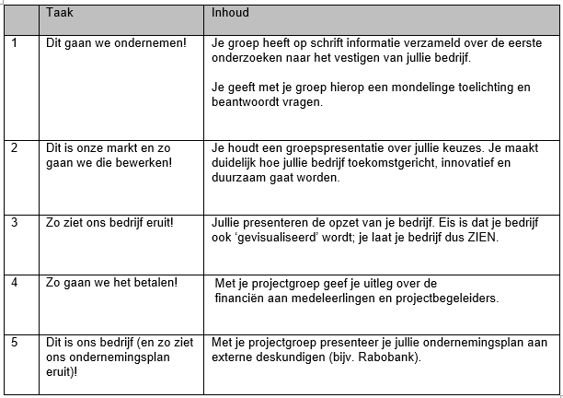

Slide 4
Taak 3: opmerkingen
De basis is nog niet bij iedereen op orde
Rechtsvorm: pas aan na de presentaties. Ben volledig en duidelijk. Maar vul geen 3 kantjes.
Huisvesting: ging bij de meesten goed
Inrichting: is veel vergeten.

Slide 5
Taak 2: opmerkingen
5. Personeel: planning is heel belangrijk! Hoeveel uren maken jullie (voor de klant)
6. Verzekeringen: ben volledig, leg ze uit en noem de kosten.
7. SWOT.
1. Maak de tabel
2. Leg de onderdelen uit.
3. Analyseer!
8. Inleveren op papier.

Slide 6
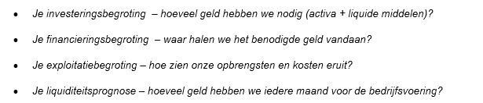
Deeltaak 4: financiën

